Slide 1
たんぱく質を多く含む食品
(2)－イ－ａーＧ

Slide 2
卵のたんぱく質と性質
この温度差を利用した料理が「温泉卵」
出典：高等学校家庭科指導資料 http://www.mext.go.jp/a_menu/shotou/new-cs/senseiouen/1333132.htm

Slide 3
卵の希釈と硬さ
卵は生では液体で流動性があり，いろいろなものと混ぜ合わせることができる。茶碗蒸しは，だし汁を，カスタードプディングでは牛乳を加えて希釈している。
卵のたんぱく質は72℃付近で凝固するので，90℃以上の温度で長く加熱をするとたんぱく質の凝集が進み，すがたつため，希釈した卵液の加熱温度は85 ～ 90℃が望ましい。このような温度にコントロールしやすい加熱方法として「蒸す」がよく使用される。
出典：高等学校家庭科指導資料 http://www.mext.go.jp/a_menu/shotou/new-cs/senseiouen/1333132.htm

Slide 4
簡単な卵料理
ゆで卵をつくる際にゆで時間が沸騰継続20 分以上程度になると卵黄の周りに緑黒色になる。これは卵黄の鉄分と卵白のたんぱく質から分離してきた硫化水素が反応して硫化第一鉄ができることによる。
出典：高等学校家庭科指導資料 http://www.mext.go.jp/a_menu/shotou/new-cs/senseiouen/1333132.htm

Slide 5
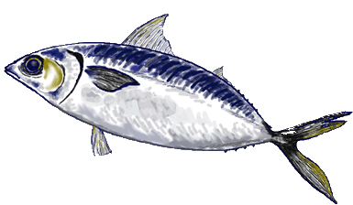
魚介類
魚介類の主成分はたんぱく質で，海に囲まれた日本で多く食べられている。
肉に比べて結合組織（コラーゲン）が少なく，肉質が軟らかい。
死後硬直時間が短く，魚体の大きいマグロやブリを除いては，死後硬直中の方が身もしまり歯ごたえがあっておいしいといわれる。
筋肉の色（ミオグロビンという色素）の違いから赤身と白身の魚に分類され，それぞれのおいしさに特徴がある。
日本では，古くから魚介類の加工が発達していて，種類が多い。
（かつおぶし，干物，練り物など）

Slide 6
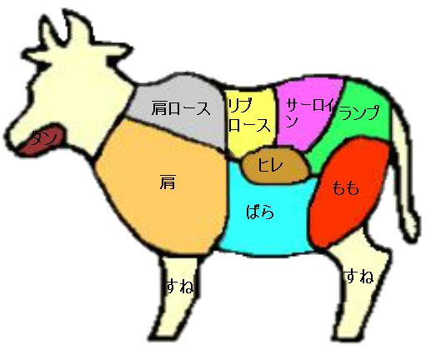
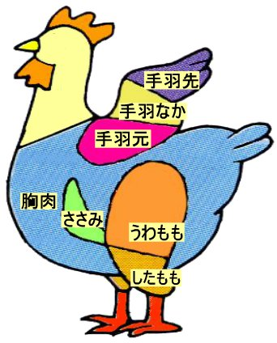
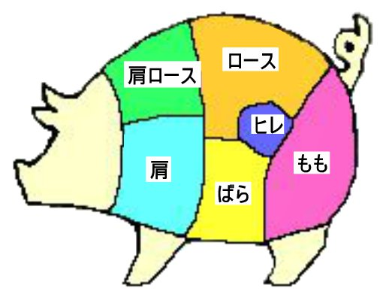
肉の部位
豚肉
牛肉
鶏肉

Slide 7
肉の調理例
硬い部分は挽肉にすることもある
用途 |  | 肉そのものを味わう （短時間に加熱をして，肉が硬くなる前に食べる） | 肉のうま味をとり，スープとして使用する （長時間加熱して，肉基質たんぱく質のコラーゲンを分解し，肉を軟らかくして食べる）
調理例 |  | ロースト，ステーキ，すき焼き，フライ | 煮こみ（カレー，シチューなど），スープ
部位 | 牛肉 | 肩ロース，リブロース，サーロイン，ランプ，ヒレ，もも | 肩，ばら，すね，タン
 | 豚肉 | ロース，肩ロース，ヒレ，もも | 肩，ばら
 | 鶏肉 | ささみ，胸，もも | 手羽，もも

Slide 8
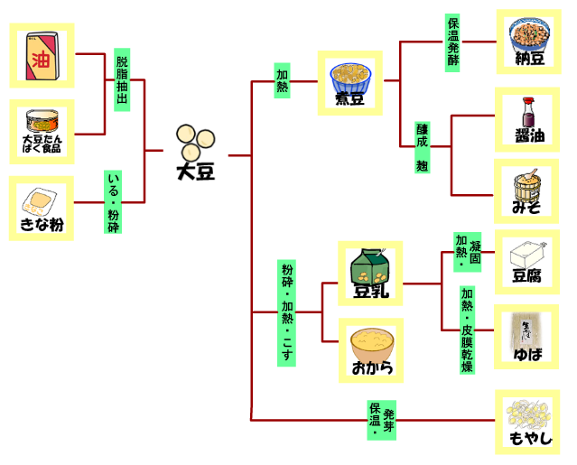
大豆の 加工品

